Slide 1
網際網路程式設計
組員：1072010黃亮庭、1072044王雲緹、1072048賴婉馨
YZUNOTE

Slide 2
主 題
名稱： YZUNOTE
一個以元智資傳系為主，讓學生寫筆記上傳且可以互相交流筆記的網站。

Slide 3







功能說明
上傳筆記
註冊
登入登出
收藏筆記
代辦事項
查看課表
寫筆記
搜尋
查看自己的筆記清單
查看其他課程筆記

Slide 4
網站平台系統架構圖：
首頁
註冊
登入
個人頁
筆記清單
課表
收藏
代辦事項
搜尋
寫筆記
登出
刪除
新增
移除
刪除
新增
搜尋頁
上傳

Slide 5
前端與後端
可在前端中寫筆記，上傳至後端資料庫。
可在搜尋頁面中搜尋在後端資料庫中的各個筆記。
註冊後的帳號密碼會儲存到後端資料庫，供下次登入使用。
代辦事項會存放到後端資料庫，下次打開還可以查看。
收藏的筆記會存放到後端資料庫，下次打開收藏頁面也可查看。

Slide 6
動 機
一般做筆記是只有自己看得到，除非拍照傳給別人，因此希望能利用ＹＺＵＮＯＴＥ分享自己的課堂筆記，讓同學之間可以互相交流自己的筆記，也讓學生培養出做筆記的習慣。

Slide 7
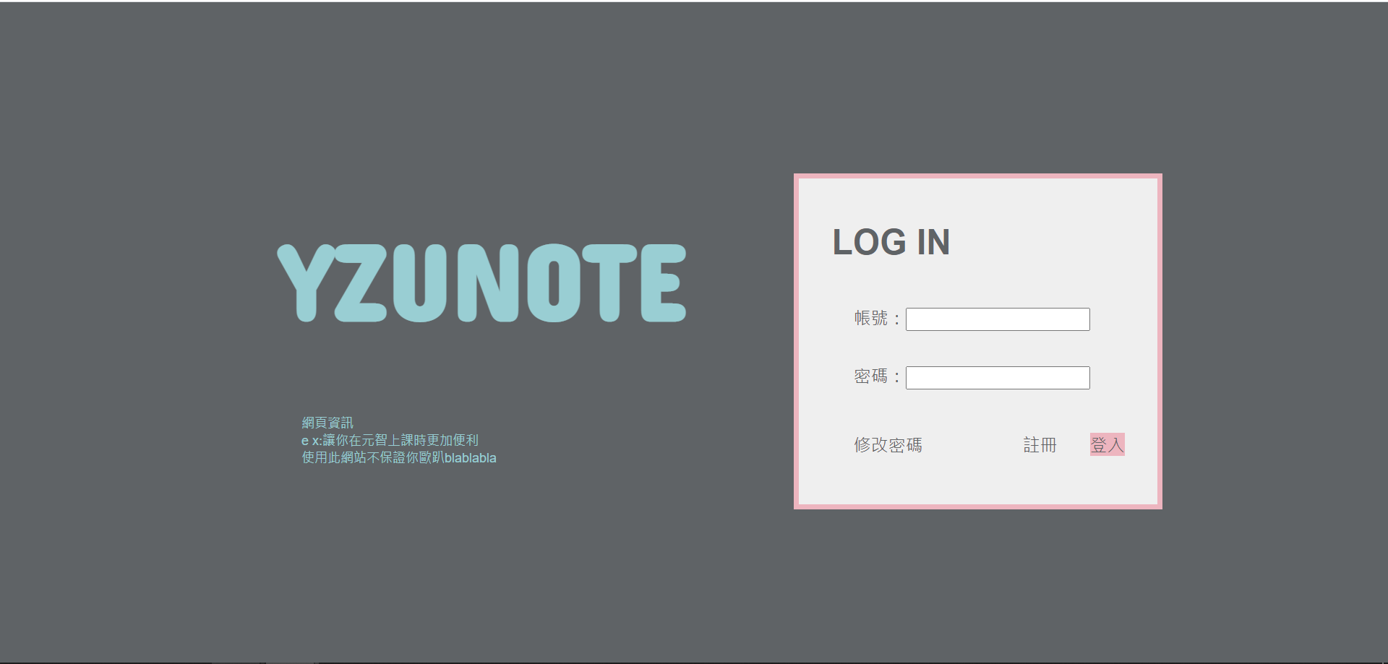
每個網頁負責功能
首頁：
登入：供使用者進行登入的動作。

Slide 8
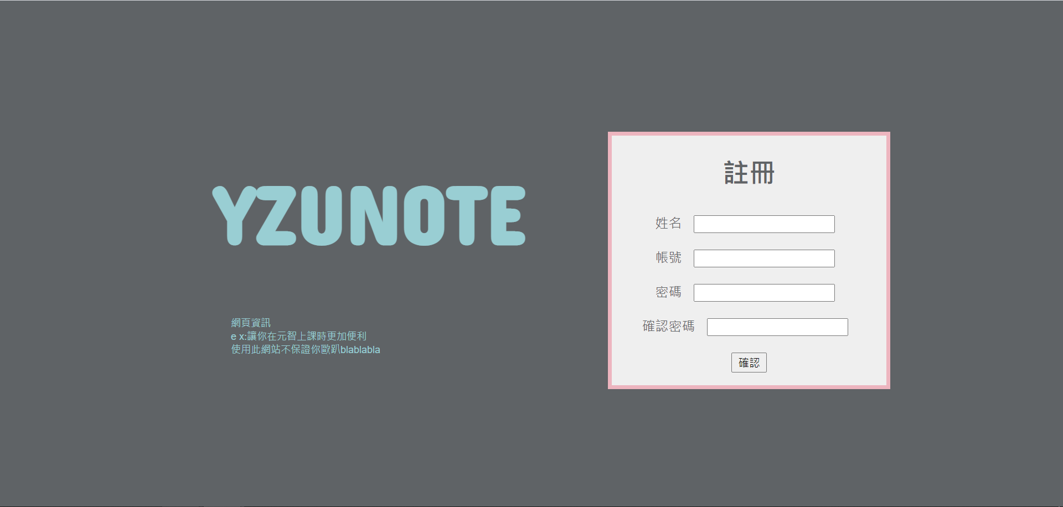
每個網頁負責功能
首頁：
註冊：使用者若尚未註冊也可以在此頁面進行註冊

Slide 9
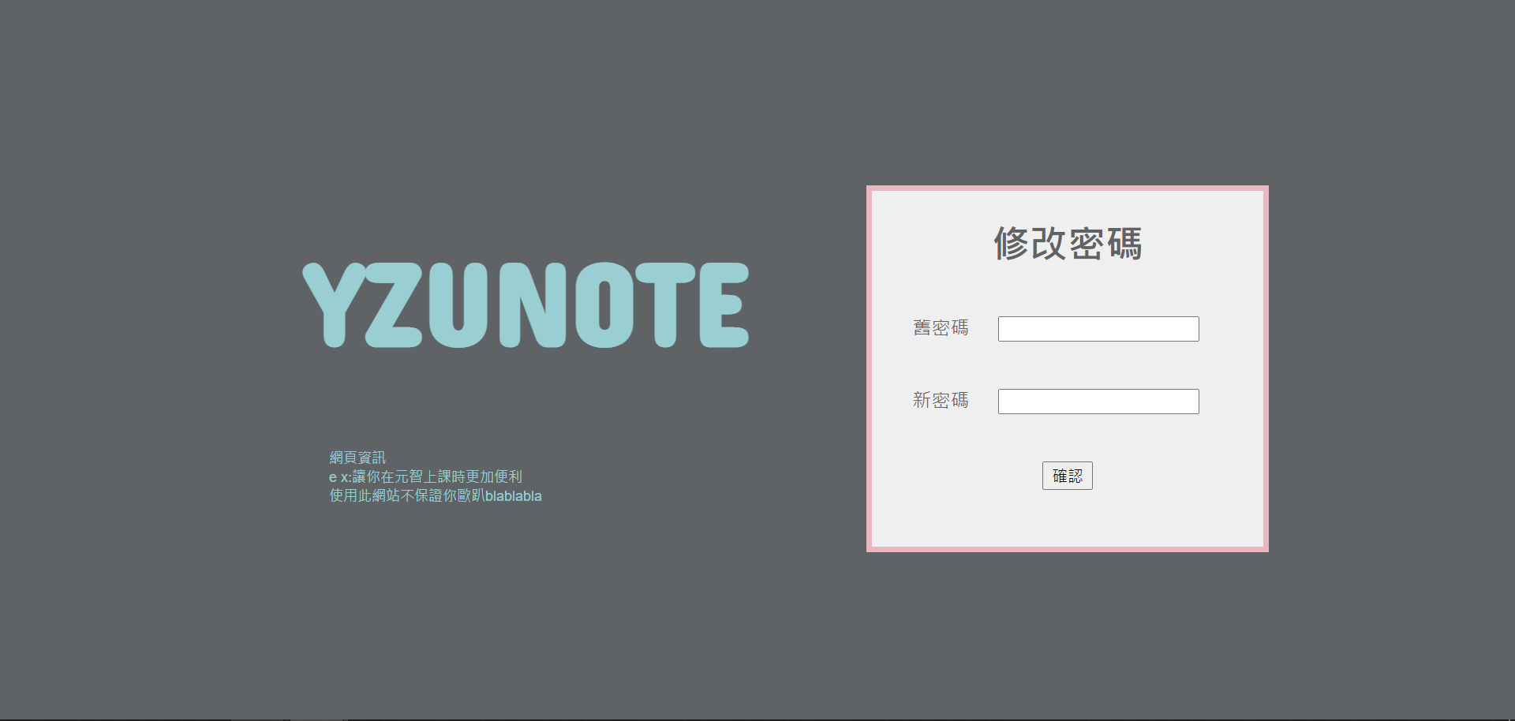
每個網頁負責功能
首頁：
修改密碼：可在此頁進行修正密碼的動作。

Slide 10
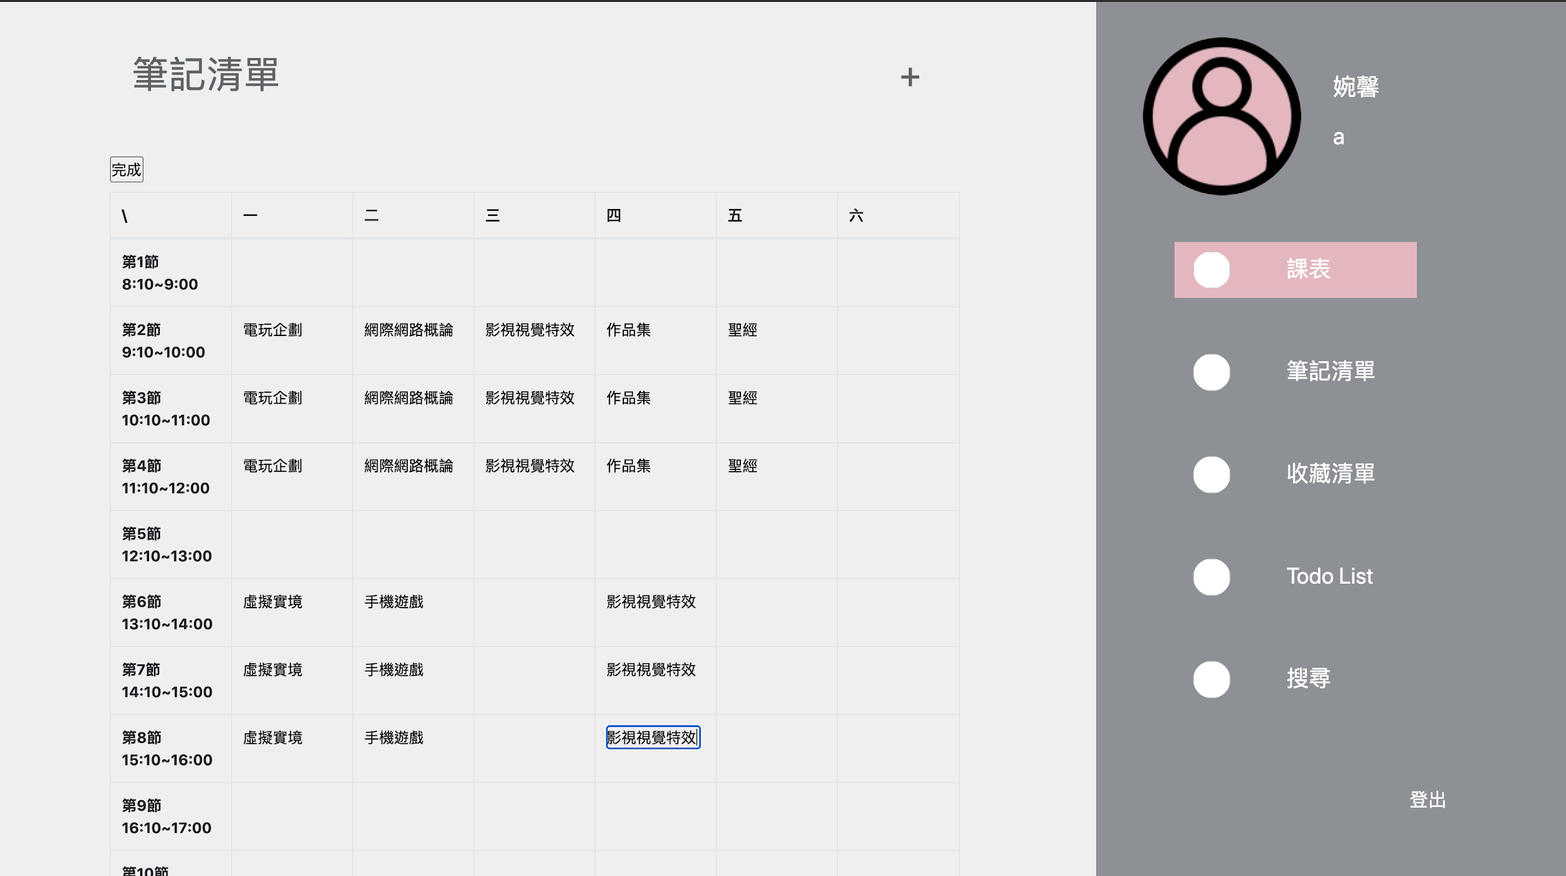
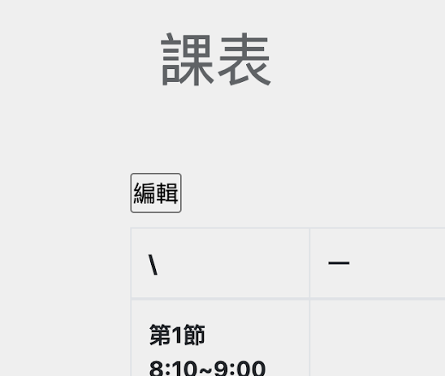
每個網頁負責功能
個人頁：
課程：
使用者可在此頁面查看這學期的課表

Slide 11
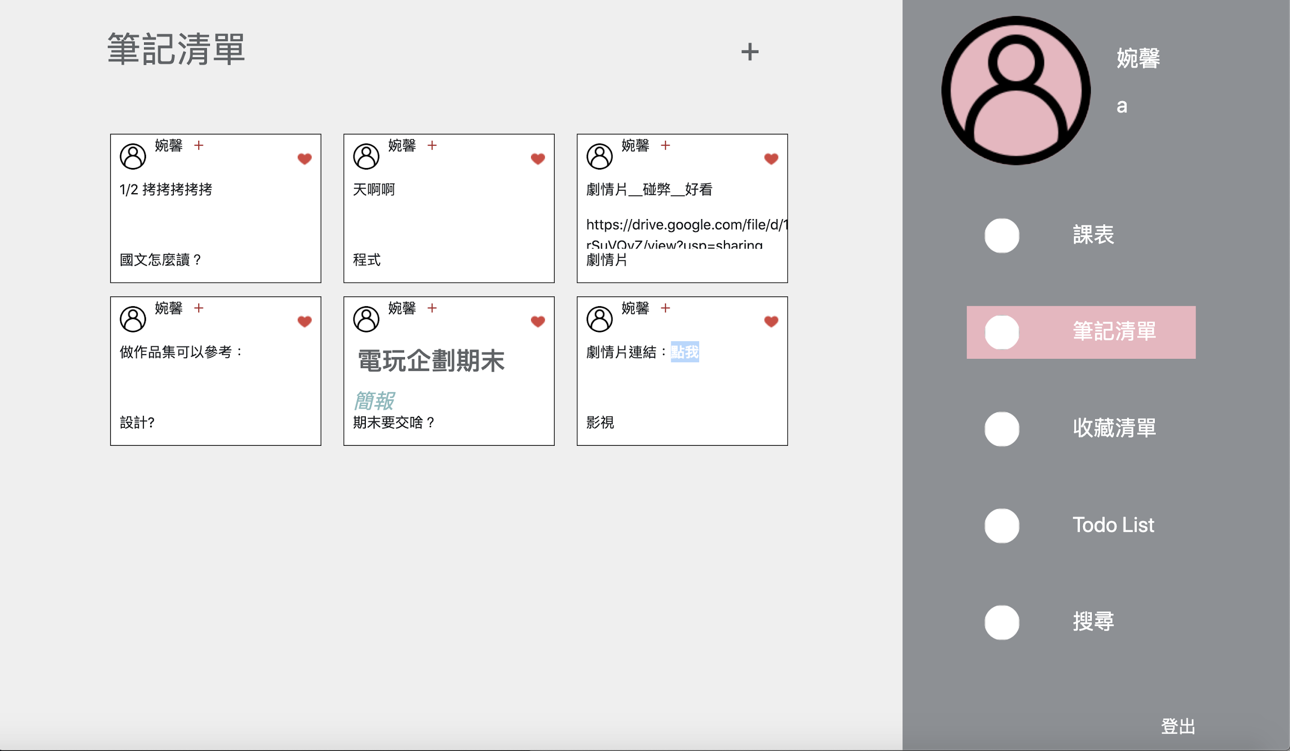
每個網頁負責功能
個人頁：
筆記清單：使用者可以在這個頁面查看自己上傳的筆記。

Slide 12
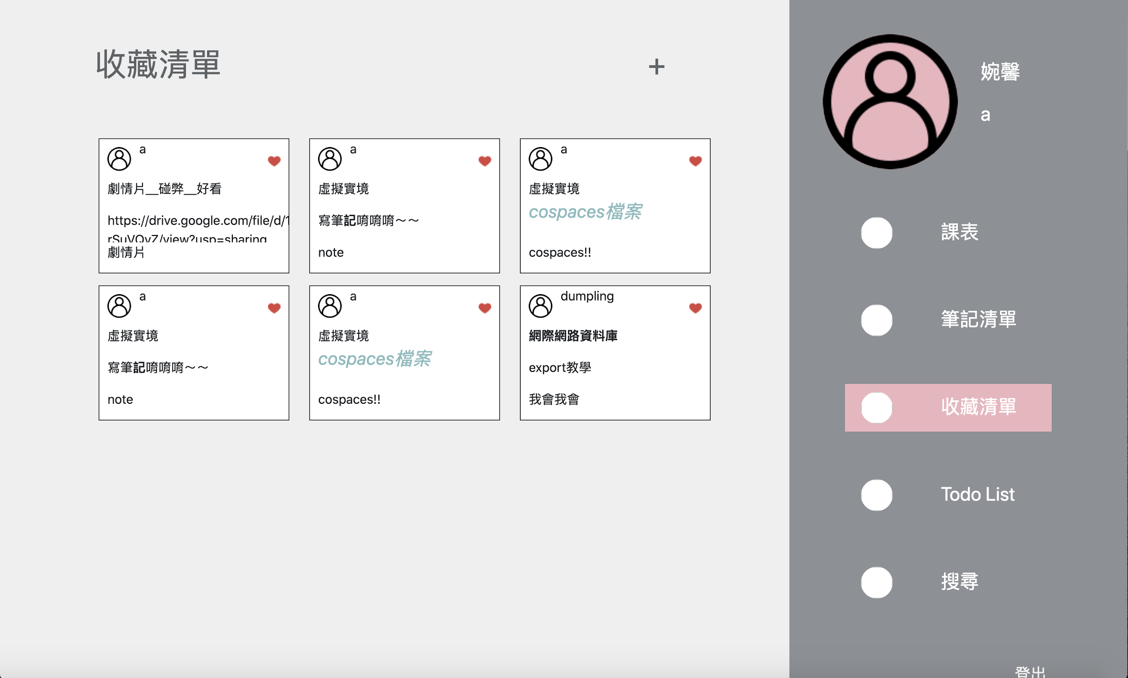
每個網頁負責功能
個人頁：
收藏清單：使用者可以查看收藏過的所有筆記。

Slide 13
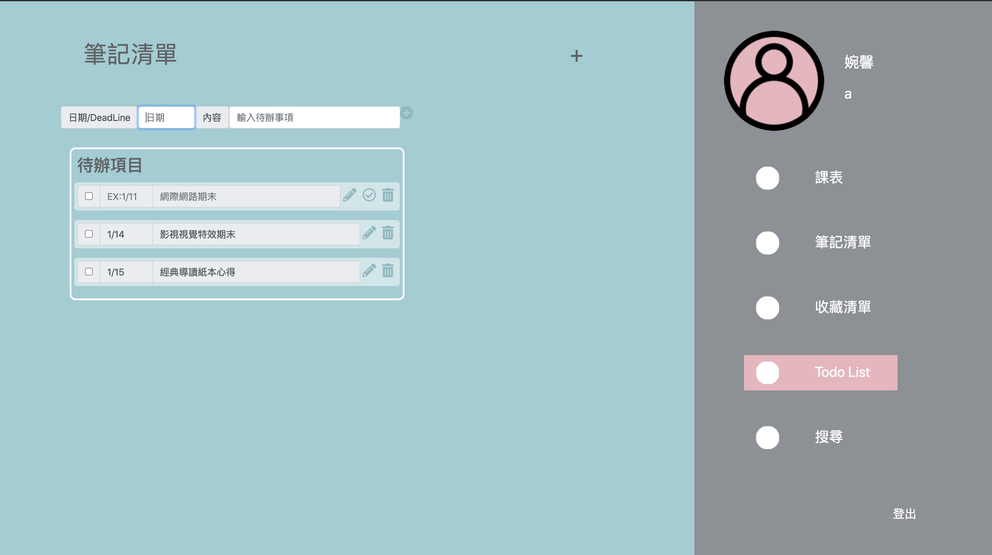
每個網頁負責功能
個人頁：
代辦事項：使用者可以在此頁新增待辦事項，還可以「刪除」與「修改」待辦事項。

Slide 14
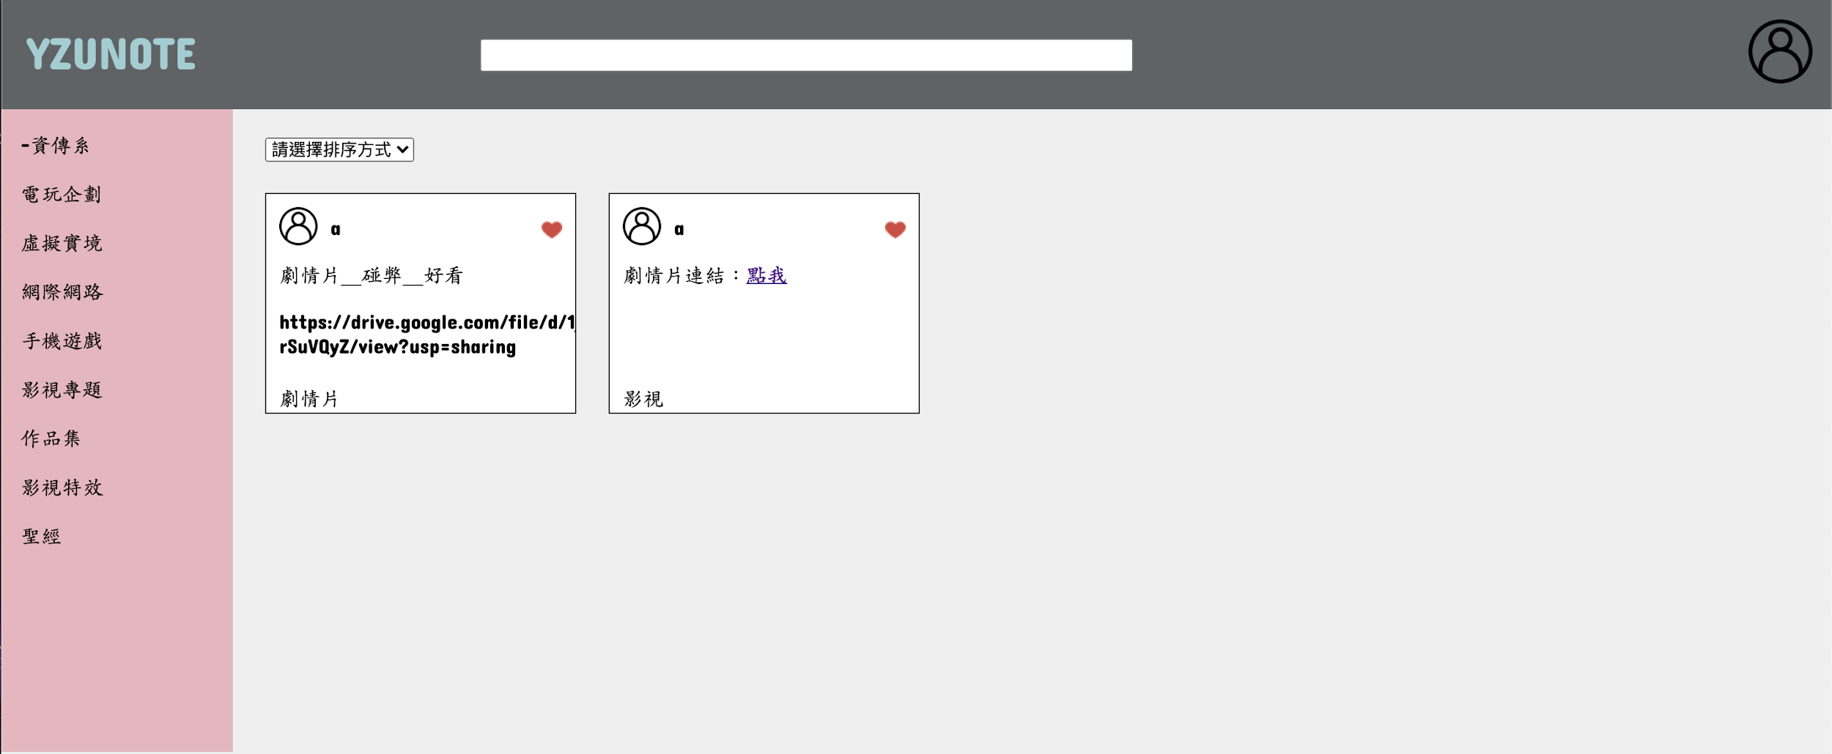
每個網頁負責功能
搜尋（貼文）頁：
各使用者上傳的筆記都可以在此頁面找到，此頁面可以收藏、搜尋以及閱覽其他使用者筆記，也可以選擇自己的課程來查看此課程中其他使用者上傳之筆記。

Slide 15
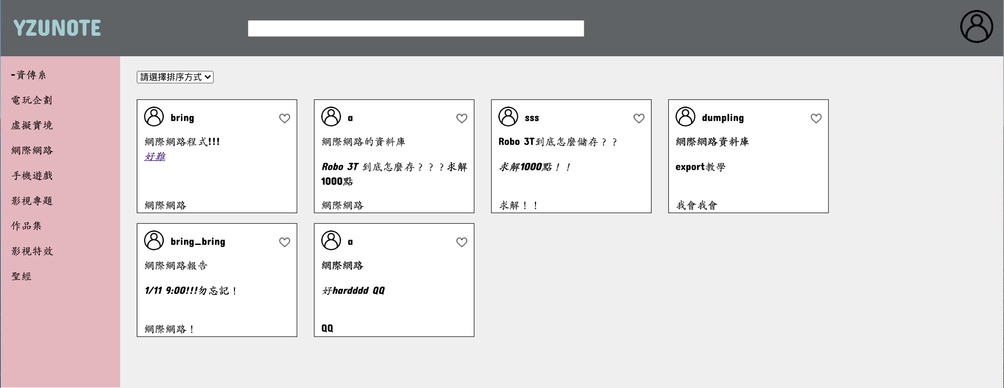
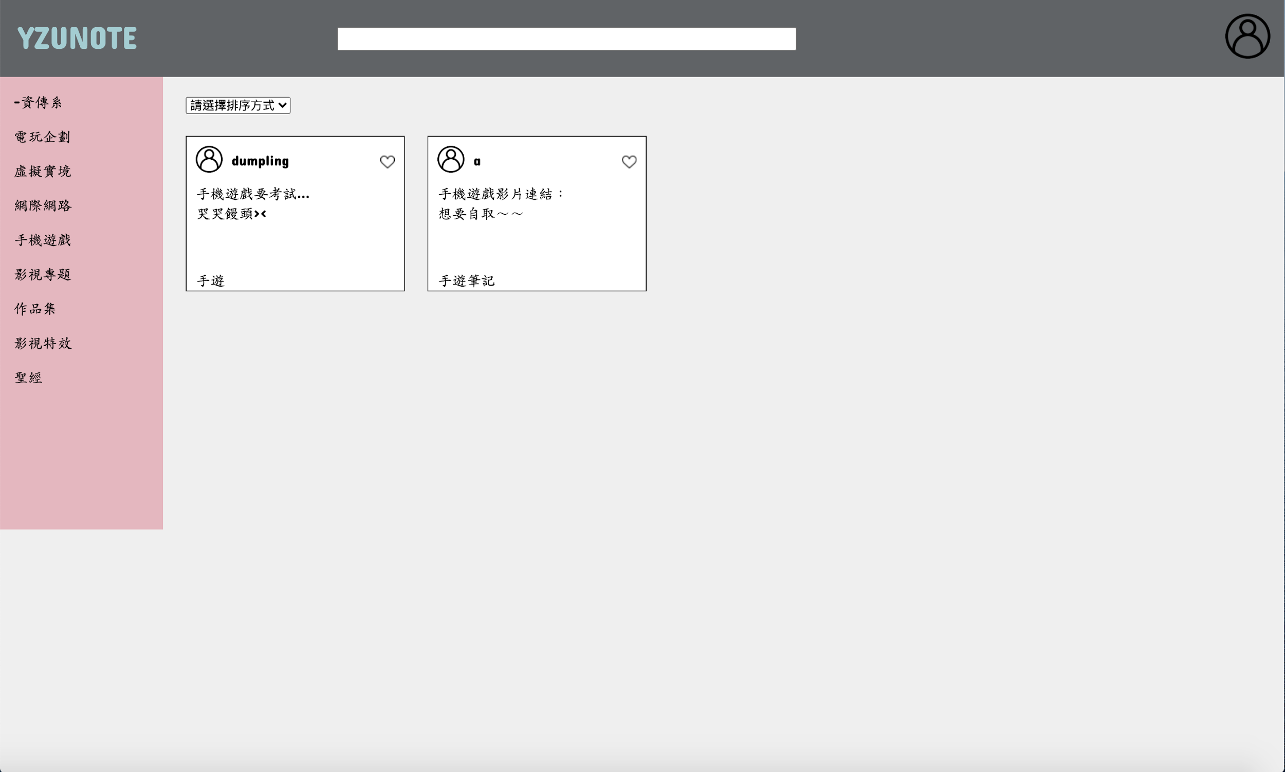
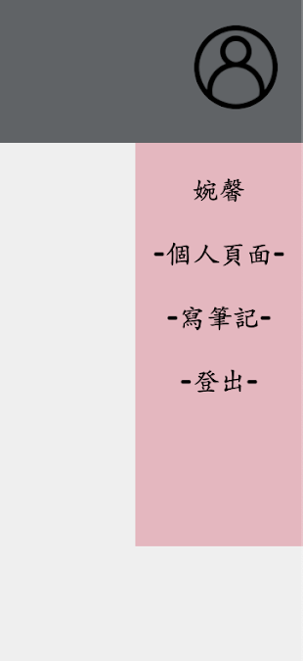
每個網頁負責功能
搜尋（貼文）頁：
點擊左方課程，顯示該課程之所有該課程的使用者的筆記
點擊貼文愛心，可收藏

Slide 16
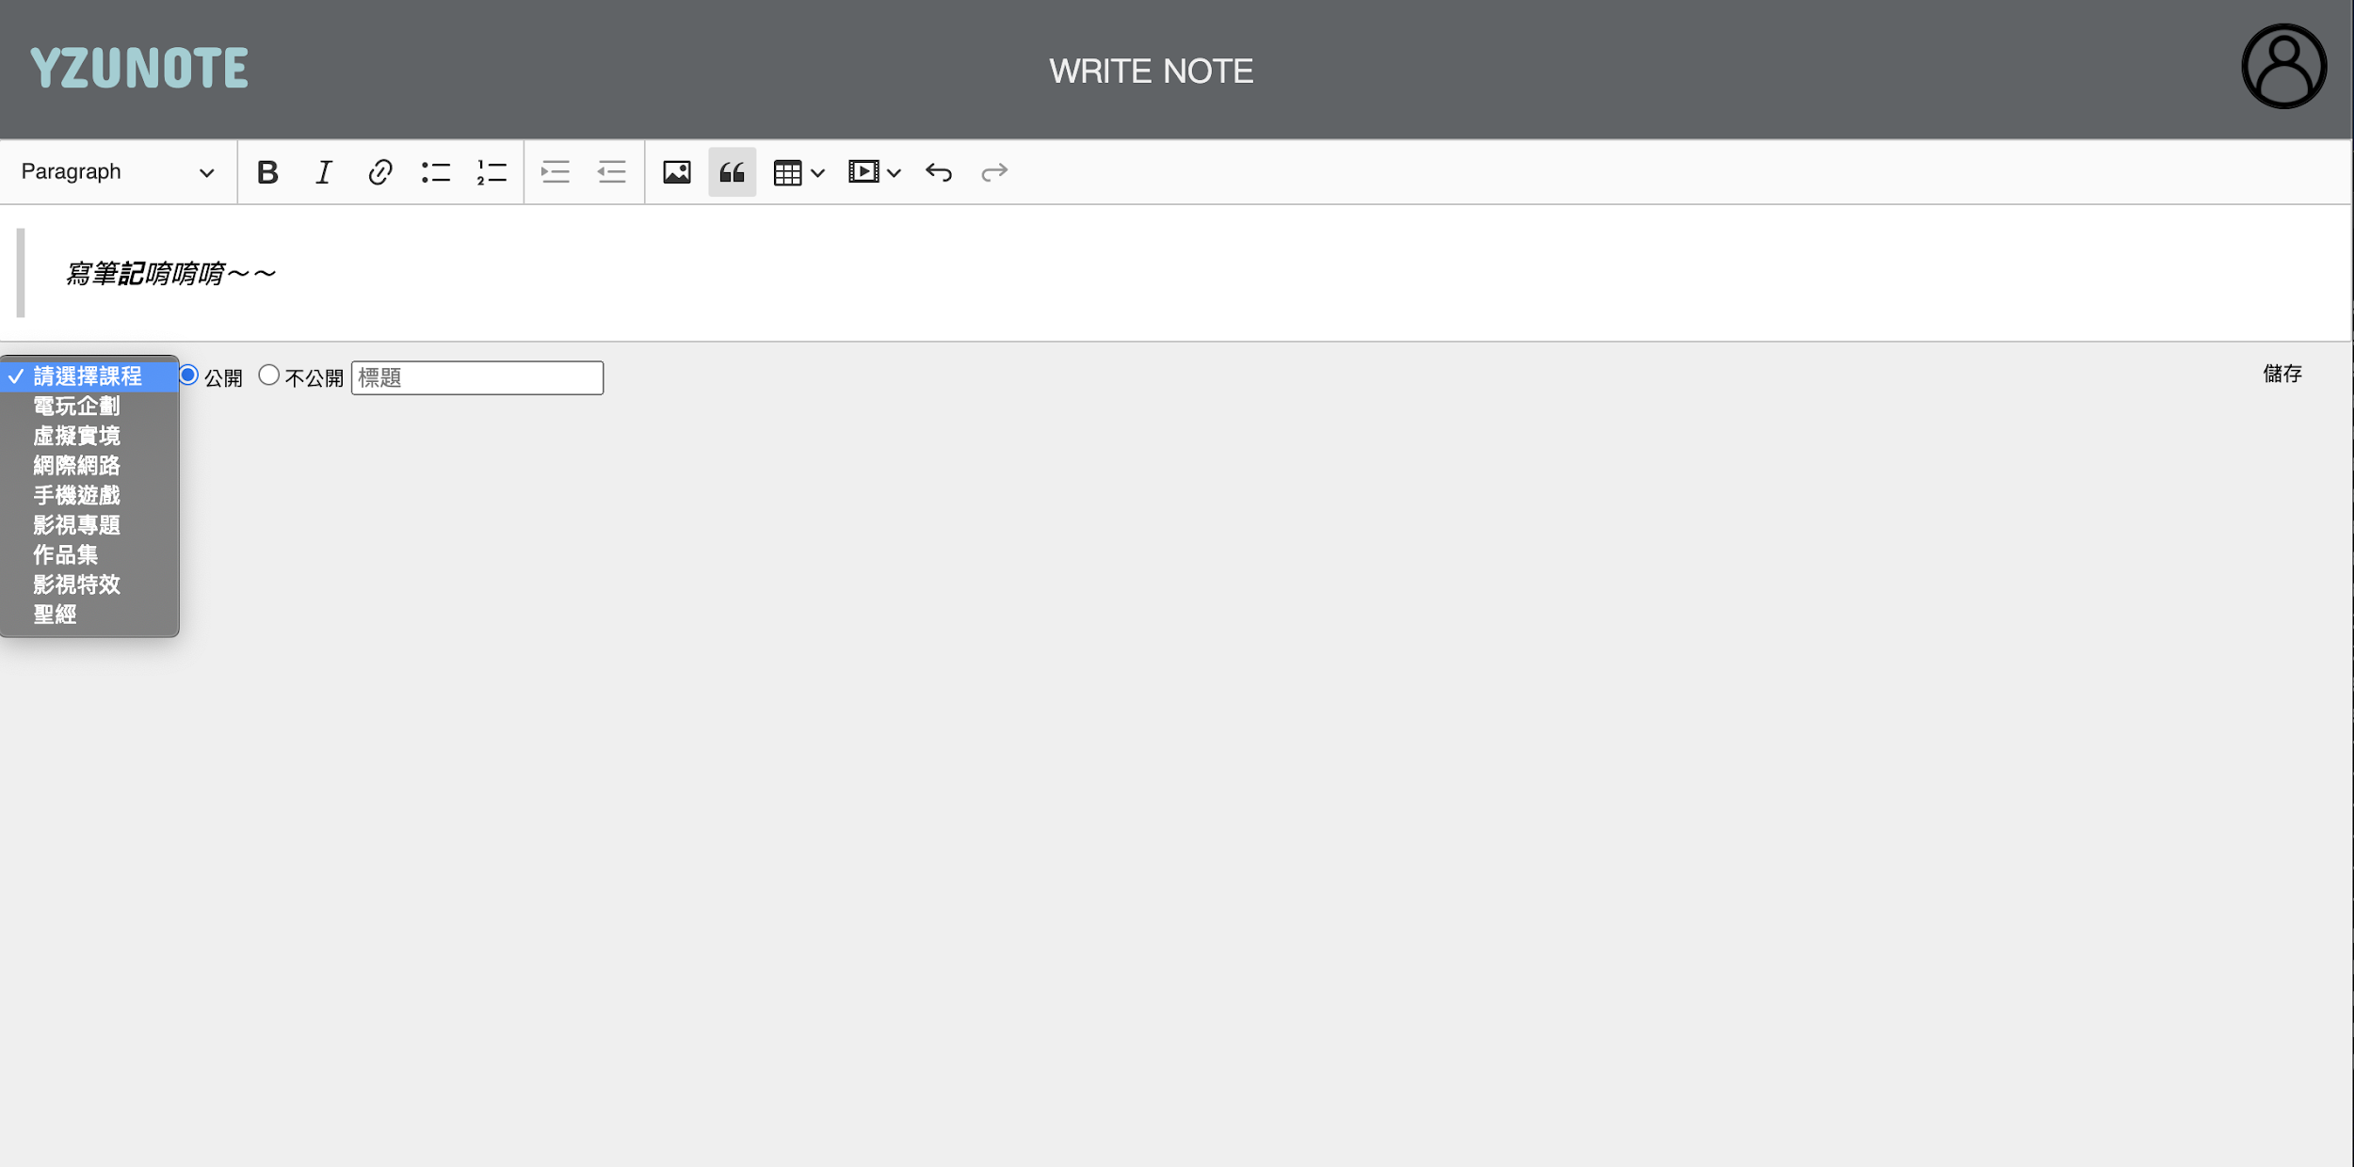
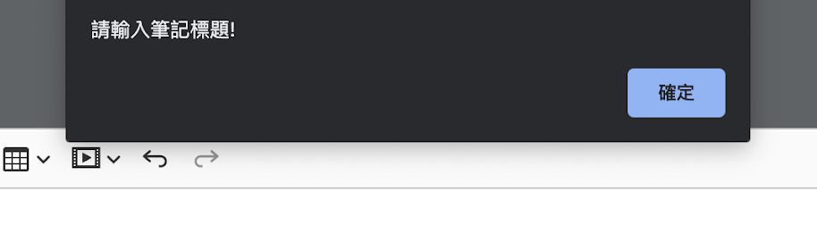
每個網頁負責功能
筆記頁：
作筆記的地方，可以選擇要將此筆記歸類在哪一個科目，儲存後則會新增在筆記清單頁。

Slide 17
遇到困難
課表使用陣列存取要如何丟進資料庫，最後使用字串方式傳入在後端方隔開後丟進資料庫。
如何存取筆記外掛程式的資料。

